Slide 1
전 세계의 코로나19 대응과 조치
9-14세 학생들을 위한 교육 자료
*해당 자료는 교육 목적으로만 사용 가능합니다.
Notes:
해당 교육 자료는 학습자들이 코로나19 팬데믹에 대한 자신의 생각과 느낌을 나누는 것을 돕기 위해 제작되었습니다.
해당 교육 자료를 통해 학습자들은 자신의 대응법을 생각하기 전에 먼저 전 세계의 여러 기관들과 개개인의 사람들이 얼마나 멋진 방식으로 코로나 위기에 대응하고 있는지 탐구합니다.
또한 학습자들은 코로나19에 대한 오해와 허위 정보들이 확산되는 이른바 ‘인포데믹(infodemic)‘을 막을 수 있는 방법에 대해서 찾아봅니다.
*해당 자료는 교육 목적으로만 사용 가능하며, 교육 외 목적으로 무단 변형, 재편집 및 사용을 금지합니다.

Slide 2
우리는 코로나19에 대해
무엇을 알고 있나요?

Slide 3
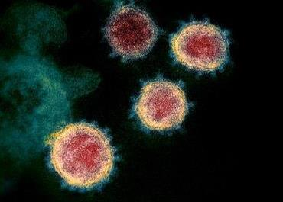
코로나19란 무엇일까요?
코로나 바이러스는 감기에서부터 중증급성호흡기증후군(SARS)과 같은 더 심각한 질병에 이르기까지 다양한 질병을 일으키는 것으로 알려진 바이러스 종류 중 하나입니다.
현재 겪고 있는 팬데믹은 지금까지 우리가 경험해 보지 못한 신종 코로나바이러스에 의해 발생했습니다.
이 바이러스로 인한 질병은 줄여서 코로나19, 혹은 영어로 COVID-19라고 합니다.
Notes:
‘코로나19’라는 이름은 ‘코로나 바이러스’라는 질병이라는 뜻이며 ‘19’는 바이러스가 처음으로 발견된 연도 2019에서 따왔습니다. 세계보건기구(WHO)가 2020년 처음으로 해당 이름으로 명명했습니다.
팬데믹이란 전 세계로 질병이 퍼진다는 것을 의미합니다. 코로나19는 2020년 3월 세계보건기구에 의해 팬데믹으로 선언되었습니다.
코로나19는 주로 사람 대 사람으로 전파됩니다. 이 때, 기침이나 재채기를 통해 공기로 전파되거나, 악수를 하는 등 가까운 신체 접촉을 통해서도 감염됩니다.
코로나19의 주요 증상에는 열, 갑자기 시작되고 계속적인 기침, 후각과 미각 손실 등이 포함됩니다.
대부분의 사람들은 코로나19에 걸려도 경미한 증상만 보이거나 곧 회복됩니다. 하지만 더욱 심각한 증상을 보이는 사람들도 있는데, 나이가 많거나 기저질환이 있는 사람들이 이에 해당합니다.
우리는 코로나19를 어떻게 치료해야 하고 어떻게 해야 확산을 막을지 계속해서 배우고 있습니다.
전 세계 과학자들 역시 사람들이 코로나19에 걸리지 않도록 백신을 개발하기 위해 열심히 노력하고 있습니다.
사진 설명: 전자 현미경으로 본 코로나19 바이러스. (공식 명칭: SARS-CoV-2 또는 2019-nCoV)
사진 출처: NIAD: https://www.flickr.com/photos/niaid/49534865371/
Licensed under CC BY 2.0.

Slide 4
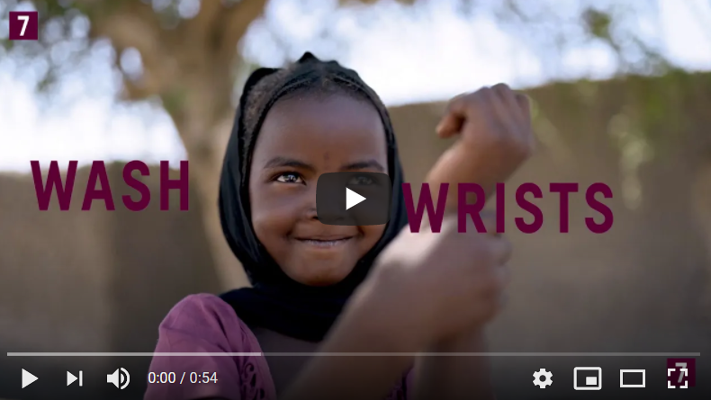
Notes:
코로나19에 걸리는 것을 막고 다른 사람에게 전파시키는 위험을 줄이기 위해 누구나 할 수 있는 아주 간단한 방법이 있습니다.
손: 비누와 물로 최소한 20초 이상 손을 씻어요. 하루에 정기적으로 손 세정제를 사용해도 괜찮아요.
얼굴: 얼굴을 가리면 침과 같이 호흡할 때 나오는 아주 작은 물방울을 통해 코로나19에 감염될 수 있는 위험을 줄여줘요.
장소: 코로나19는 2미터 정도의 공간에서 가장 감염되기 쉬워요. 그러니까 사람들과 거리를 두는 것도 감염 확산을 막는데 큰 도움을 줘요.
비디오 출처: 옥스팜 코리아 유튜브

Slide 5
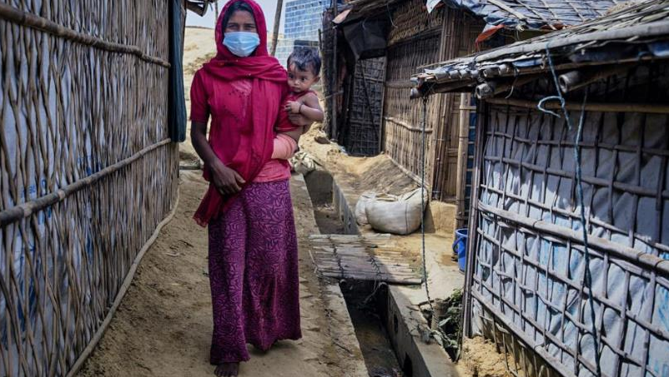
많은 가난한 사람들에게
현재의 상황은
위기 속의 또 다른 위기
입니다.
Notes:
우리 모두 코로나19라는 글로벌 위기를 겪고 있습니다. 하지만 모두가 우리나라와 전 세계가 겪는 방식대로 위기를 겪는 건 아닙니다.
많은 나라에서 팬데믹은 위기 속의 또 다른 위기라고 불립니다.
분쟁이나 자연재해, 그리고 빈곤을 겪는 사람들은 이미 식수, 식량, 주거, 위생, 그리고 보건 접근성과 같은 아주 기본적인 요소들이 충족되지 못한 채 어렵게 위기와 싸우고 있습니다.
코로나19는 그들의 삶을 더욱 어렵게 만들었습니다.
이 사진은 방글라데시 콕스바자르에서 찍은 사진입니다.
콕스바자르에는 분쟁으로 인해 미얀마에서 쫓겨나 방글라데시로 온 로힝야 난민 약 백만 명이 비좁은 난민 캠프에서 공동 식수 시설과 화장실에 의존하며 어렵게 살고 있습니다.
사진 출처: Fabeha Monir/Oxfam

Slide 6
진실 또는 거짓?
나이가 많은 사람만 영향을 받는다?
수영을 통해
코로나19 바이러스에
전염될 수 있다?
5G 이동 통신망이
코로나19를
확산시킬 수 있다?
코로나19는
독감이랑 똑같다?
Notes:
우리는 매일 코로나19에 관한 엄청난 양의 정보에 노출되어 있지만 모든 정보가 믿을 만한 것은 아닙니다. 위에 나온 모든 내용은 전부 거짓입니다.
나이가 많은 사람만 영향을 받는다?
어떤 연령대의 사람이든 코로나19에 걸릴 수 있습니다. 하지만 나이가 많은 사람 중에서 기저 질환을 가진 사람들이 더 심각한 증상을 보일 수 있습니다.
수영을 통해 코로나19 바이러스에 전염될 수 있다?
코로나19는 물을 통해 전염되지 않기 때문에 수영을 해도 걸리지 않습니다. 하지만 코로나19에 감염된 사람과 가까이 접촉하면 코로나19 바이러스에 쉽게 걸릴 수 있기 때문에 수영을 할 때에도 적당한 거리를 유지하는 것이 중요합니다.
5G 이동 통신망이 코로나19를 확산 시킬 수 있다?
그 어떤 바이러스도 라디오나 모바일 네트워크를 통해 전염될 수 없습니다. 5G 모바일 네트워크가 없는 나라에 사는 사람들도 코로나19에 걸립니다.
코로나19는 독감이랑 똑같다?
독감과 코로나19는 유사한 점을 가지고 있습니다. 둘 다 바이러스에 의한 질병이고 비슷한 방식으로 전파되며, 비슷한 증상을 유발할 수 있기 때문입니다.
하지만 둘은 아주 중요한 차이점을 가지고 있습니다. 독감과 코로나19는 서로 다른 바이러스에 의해 발생하고, 코로나19가 더 쉽게 전파되고 더 심각한 증상을 일으킵니다.
독감은 오래 전부터 발생했기 때문에 많은 과학자들이 이미 독감을 치료하는 방법이나 예방법에 대해 알고 있습니다.
더 알아보기:
https://www.who.int/emergencies/diseases/novel-coronavirus-2019/advice-for-public/myth-busters
https://www.cdc.gov/flu/symptoms/flu-vs-covid19.htm

Slide 7
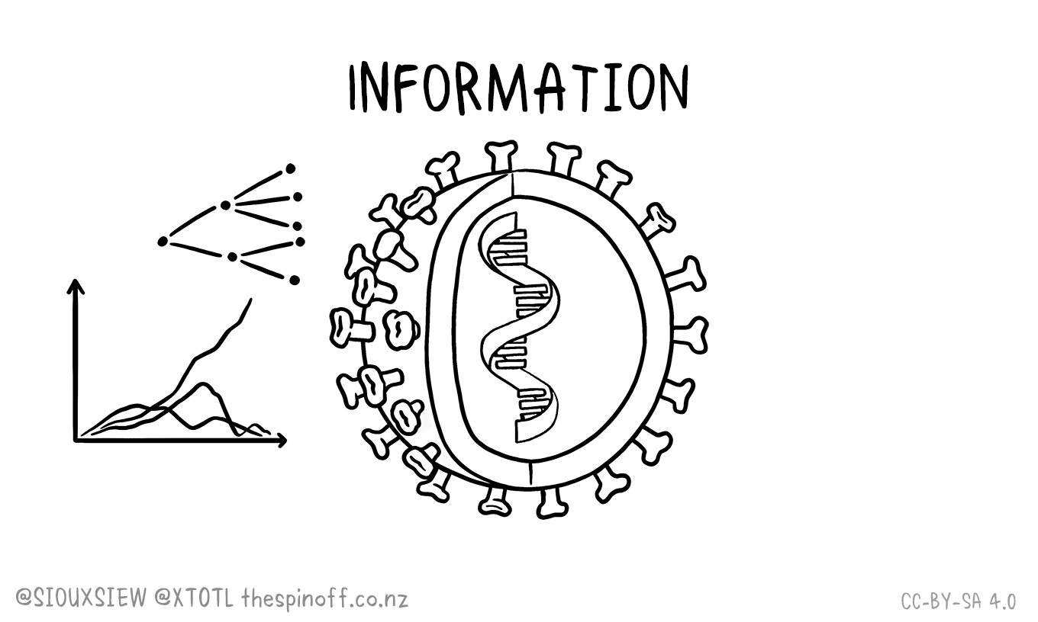
Notes:
*해당 애니메이션은 슬라이드쇼에서 자동으로 재생됩니다.
이 애니메이션은 정보와 잘못된 정보(misinformation), 그리고 허위 정보(disinformation)의 차이점에 대한 설명을 담고 있고, 어떻게 하면 잘못된 사실이 퍼지는 것을 막을 수 있는지에 대한 방법을 소개합니다.
애니메이션 설명
1.
Information: 정보
2.
MIS+Information: 잘못된 정보
잘못된 정보란 정확하지 않거나 오해의 소지가 있는 정보를 의미합니다.
잘못된 정보는 의도적으로 사람들을 해치기 위해 만들어진 것은 아닙니다.
3.
DIS+Information: 허위 정보
허위 정보는 고의적으로 만들어진 잘못된 정보를 의미합니다.
허위 정보는 사람들을 속이거나 오해하게 만들기 위해 만들어 진 것입니다.
4.
잘못된 정보(misinformation)는 나쁜 의도가 없는 단순한 실수일 수 있지만 위험합니다.
허위 정보(disinformation)는 위험한 데다가 다른 사람의 나쁜 의도나 목적을 달성하는데 쓰입니다.
5.
허위 정보가 점점 더 많아지는 것처럼 느껴지지만, 사실 조사해보면 허위 정보의 양은 그대로인데
사람들이 많이 공유하고 전파하기 때문에 허위 정보가 늘어난다고 느껴집니다. (조사 기관명: Te Punaha Matatini)
6.
정보는 마치 바이러스처럼 퍼집니다. 잘못된 정보와 허위 정보도 마찬가지 입니다.
내용이 자극적일수록 더 빨리 퍼집니다.
그리고 잘못된 정보와 허위 정보는 생명을 앗아갈 만큼 위험할 수도 있습니다.
그래서 우리가 어떤 정보를 공유하기 전에 이 정보가 믿을 만한 정보인지 비판적으로 생각해보는 게 중요합니다.
7.
“이 사람이 그룹 채팅에 루머를 공유하지 않았어요.”
“이 사람은 사실인지 아닌지 한 번 더 확인했어요.”
“이 사람은 믿을 만한 곳에서 발표한 뉴스를 읽었어요.”
“이 사람은 “그게 사실인지 어떻게 알아?”라고 질문했어요.”

Slide 8
전 세계가
코로나19에 대응하는 방법

Slide 9
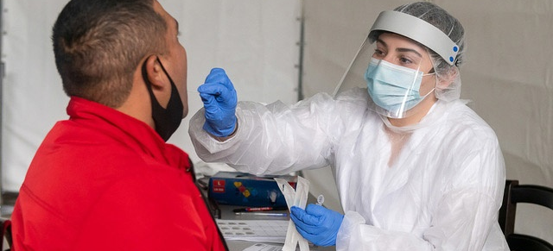
검사하기, 치료하기, 그리고 예방하기
Notes:
의사, 간호사, 그리고 여러 전문 의료진들은 코로나19 감염자들이 회복할 수 있도록 도움을 제공함으로써 코로나19에 대응하는데 아주 중요한 역할을 수행하고 있습니다.
특히 나이가 많은 사람들은 코로나19에 걸리게 되면 심각한 증상을 겪을 수도 있기 때문에 간호사, 요양보호사와 같은 간병인들 역시 요양원과 보호기관에서 최선을 다하고 있습니다.
과학자들은 연구활동을 통해 코로나19에 관한 더 많은 정보를 얻기 위해 노력하고 있으며, 코로나19 치료법과 예방법을 찾기 위해 최선을 다하고 있습니다. 그 외에도 전 세계 다양한 전문가들이 새로운 백신과 치료법을 찾기 위해 노력하고 있습니다.
감염된 사람들이 다른 사람들에게 바이러스를 옮기는 위험을 줄이기 위해 검사 추적 시스템이 운영되고 있습니다. 검사 추적 시스템은 코로나19 증상이 의심되는 사람들이 검사를 받아서 걸렸는지 여부를 확인할 수 있도록 합니다. 만약 코로나19에 걸렸다면 추적 시스템을 통해 이 사람이 최근에 누구와 접촉했는지 추적해서 추가로 감염되는 사람이 없도록 도와줍니다.
활동 제안
학생들에게 관련 활동들을 조사하도록 해보세요.
예를 들어 코로나19 검사 추적 시스템이나 백신 종류에 대해 조사할 수도 있고, 과학자들과 정치인들이 겪는 어려움에 대해서 조사할 수도 있습니다.
관련 자료(영문): https://connecting-classrooms.britishcouncil.org/resources/global-learning-resources/learning-from-a-pandemic
사진 출처: © Konstantin 'KVentz' Ventslavovich, 2020

Slide 10
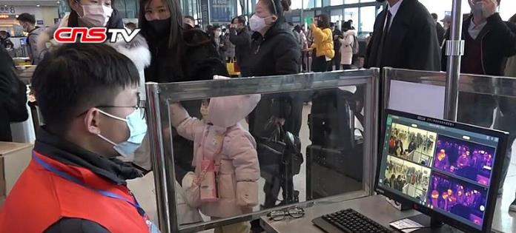
확산을 막기
Notes:
각 나라마다 다른 방식으로 팬데믹에 대응하지만, 많은 나라들이 사람들 간의 밀접 접촉을 통한 코로나19 확산을 막기 위해 ‘봉쇄조치(락다운)’ 를 시행해오고 있습니다.
위 사진은 중국 우한(코로나19가 처음으로 발생한 곳) 기차역에서 사람들의 체온을 측정하고 있는 모습입니다. 높은 체온은 코로나19 주요 증상 중 하나이기 때문에
많은 나라에서 대중교통을 이용하거나 식당에 들어올 때 이용객들의 체온을 측정하고 있습니다.
활동 제안
고학년 학생들은 온라인에서 전 세계 다른 나라들이 어떻게 코로나19에 대응하고 있는지 조사해보기를 제안해 보세요. 한국과 비슷한 대응은 무엇인가요? 한국과 다른 대응책은 무엇인가요? 다른 대응책을 쓰는 이유는 무엇일까요?
사진 출처: China News Service: https://commons.wikimedia.org/w/index.php?curid=86272235
Licensed under CC-BY-3.0.

Slide 11
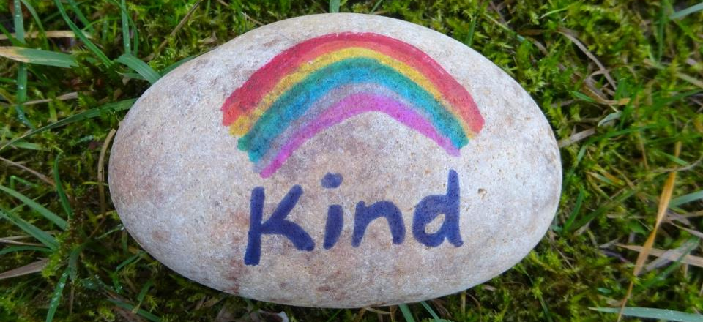
타인을 돕기
Notes:
전 세계에 걸쳐 많은 지역사회 일원들은 다른 사람들을 돕는 멋진 방법들을 생각해냈습니다. 배고픈 사람들에게 음식을 나눠주고, 이웃을 위해 대신 물품을 구입해주거나 코로나19 대응을 위해 관련 단체에 후원을 하기도 합니다.
예쁜 무지개를 그려 희망의 메시지를 전하기도 하고요. 창의적인 다른 방법들을 생각해보세요.
활동 제안
학생들에게 그들의 지역 사람들이 어떻게 팬데믹에 대응하고 있는지 조사할 수 있도록 도와주세요.
친구들 앞에서 조사한 내용을 발표하거나 인포그래픽이나 포스터를 디자인해보는 등 창의적인 방식으로 진행해볼 수 있습니다.
사진 출처: Liz Newbon/Oxfam

Slide 12
전 세계의 서로 다른 지역사회에서는
코로나19에 어떻게 대응해 왔을까요?

Slide 13
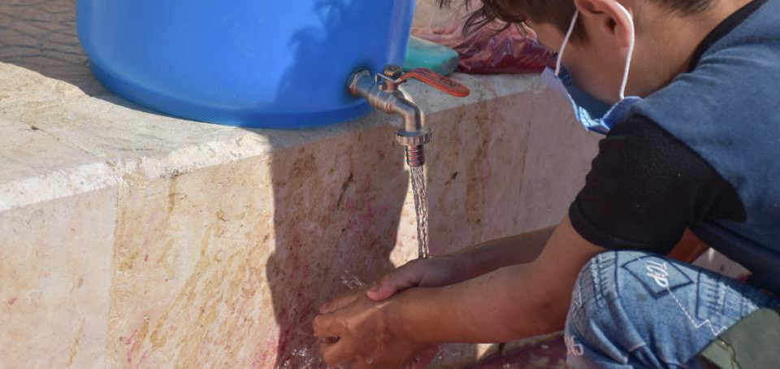
손 위생 지키기
Notes:
옥스팜은 현지 팀과 파트너와 협력해 취약한 지역 사람들에게 손 씻기 시설, 깨끗한 식수, 화장실, 비누와 같은 필수 지원품을 지원하고 있습니다.
위 사진은 나와(Nawar*)라는 소년이 손을 올바르게 씻는 방법에 대해 배우고 있는 모습입니다. 10월 15일 세계 손 씻기의 날을 맞아 옥스팜이 시리아 알레포(Aleppo) 도심 외곽 지역의 한 초등학교에서 코로나 바이러스에 이기기 위해 손을 깨끗이 씻는 법에 대해 가르쳐 주었습니다. 시리아에는 많은 사람들이 분쟁으로 인해 강제로 집을 떠나 살고 있는 사람들이 많이 있습니다.
‘저는 코로나가 보이지 않는 괴물이라고 생각했어요. 그런데 오늘 수업에서 나와 내가 사랑하는 사람들을 코로나로부터 보호하기 위해 어떻게 해야 하는지 배웠어요. 손이 더러우면 아프게 되니까 꼭 손을 씻고 나서 밥을 먹고 얼굴을 만져야 해요.‘
전 세계에 걸쳐 많은 지역사회 일원들은 다른 사람들을 돕는 멋진 방법들을 생각해냈습니다. 배고픈 사람들에게 음식을 나눠주고, 이웃을 위해 대신 물품을 구입해주거나 코로나19 대응을 위해 관련 단체에 후원을 하기도 합니다.
예쁜 무지개를 그려 희망의 메시지를 전하기도 하고요. 창의적인 다른 방법들을 생각해보세요.
활동 제안
학생들에게 노래, 춤, 동시 등을 활용해 손 씻기 활동을 재밌게 표현해볼 수 있게 유도해 보세요. 포스터나 비디오를 만드는 방법도 좋습니다.
*안전을 이유로 가명을 사용했습니다.
사진 출처: Islam Mardini/Oxfam

Slide 14
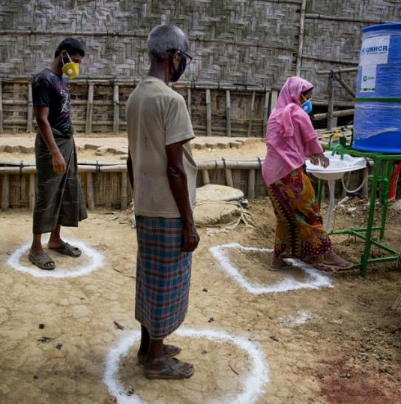
손을
씻을 수 있는
공간
Notes:
이 사진은 약 백 만 명의 로힝야 난민들이 공동 식수 시설과 화장실에 의존해 비좁은 난민 캠프에서 살고 있는 방글라데시 콕스바자르에서 찍은 사진입니다.
수 백 수 천만 명의 로힝야 사람들은 폭력을 피해 미얀마에 있는 집을 버리고 도망쳐 이웃 국가인 방글라데시 국경을 넘었습니다. 옥스팜은 현지 파트너들과 함께 로힝야 난민들에게 마실 물, 임시 화장실, 워터 펌프, 그리고 비상 식량을 제공하고 있습니다.
지역 봉사자들에게 위생 교육도 제공하는데 이를 통해 난민들이 건강하게 지내는 법을 배웁니다.
사진 속 사람들이 비접촉식 손 씻기 시설을 사용하기 위해 안전하게 줄을 서고 있습니다. 사람들은 발로 밟는 페달을 사용해 비누와 물을 쓸 수 있는데, 이는 공동 시설을 손으로 만져서 감염될 수 있는 위험을 줄이는 방법입니다
활동 제안
학생들에게 노래, 춤, 동시 등을 활용해 손 씻기 활동을 재밌게 표현해볼 수 있게 유도해 보세요. 포스터나 비디오를 만드는 방법도 좋습니다.
사진 출처: Fabeha Monir/Oxfam

Slide 15
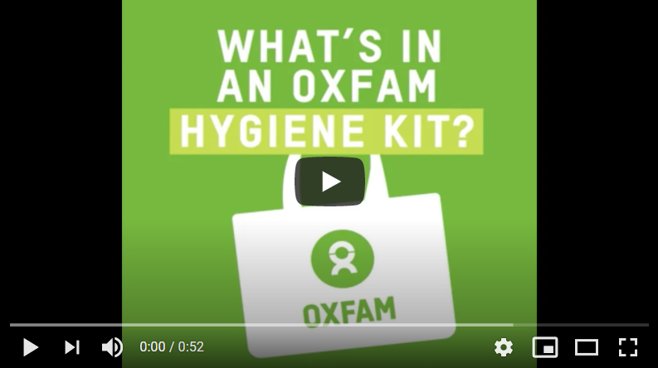
Notes:
옥스팜은 지역 사회 일원들과 파트너 기관들과 함께 사람들이 깨끗하고 건강하게 살 수 있도록 위생 키트를 나눠주고 있습니다. 이 키트 속 물품은 지역마다 다르지만 모두 간편하면서도 생명을 살리는 물품들입니다. 예를 들어 손을 씻을 때 필요한 비누, 깨끗한 물을 담아둘 수 있는 뚜껑이 달린 양동이, 옷을 깨끗하고 위생적으로 입을 수 있는 세제, 수도꼭지가 없을 때도 물을 부어서 쓸 수 있는 저그(jug), 그리고 여성용품(위기 상황에서 특히 구하기 어려워지는 물품이죠) 등입니다.
활동 제안
이 애니메이션을 보여주기 전에 먼저 학생들에게 위생 키트에 넣고 싶은 다섯 가지 물품에 대해 쓰거나 그려보게 해 주세요. 그들이 왜 이 물품들을 골랐는지 그 이유를 생각해보고 교실 내 다른 친구들과 의견을 공유할 수 있도록 도와주세요.
애니메이션 설명
1.
옥스팜 위생 키트에는 무엇이 들어 있을까요?
2.
지역에 따라 조금씩 다르지만 키트 속 물품은 모두 간편하면서도 생명을 살리는 물품들입니다.
3.
가족들을 질병으로부터 보호하는 비누
4.
깨끗한 물을 안전하게 담아둘 수 있는 뚜껑이 달린 양동이
5.
옷을 깨끗하고 위생적으로 입을 수 있는 세제
6.
수도꼭지가 없어도 접촉 없이 안전하게 손을 씻을 수 있는 워터 저그
7.
위기 상황일 때 더욱 구하기 어려운 위생 용품
8.
위생 키트를 통해 사람들을 안전하게 보호합니다.
9.
옥스팜은 언제나 어려운 사람들과 함께 합니다.

Slide 16
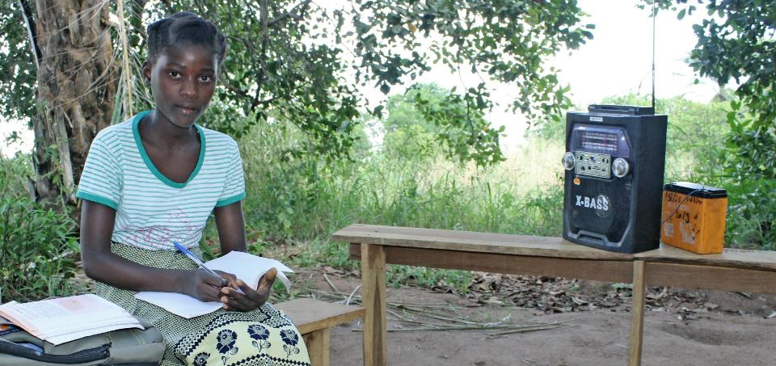
집에서 공부하기
Notes:
우리나라를 포함한 전 세계 많은 나라의 학생들이 학교가 아닌 곳에서 공부해야 했습니다. 유네스코에 따르면 15억 명이 넘는 아이들과 학생들이 코로나19 팬데믹으로 인해 학교와 대학교가 문을 닫는 것을 경험했습니다.
그렇지만 학교, 선생님, 부모님, 그리고 다른 보호자들은 이런 어려움 속에서도 다른 방식으로 교육을 이어갈 수 있는 멋진 방법들을 고안해냈습니다. 많은 학생들이 온라인으로 수업을 들을 수 있지만 다른 나라에는 인터넷을 사용할 수 없어서 다른 학생들처럼 온라인으로 수업을 들을 수 없습니다.
모잠비크에서는 학교가 문을 닫았을 때 온라인에 수업 교재를 업로드하고 소셜미디어를 통해 링크를 전달했습니다. 모잠비크 교육부 장관이 모잠비크의 주요 TV 채널들과 힘을 합쳐 ‘TV 스쿨‘을 만들기도 했습니다. 하지만 대부분의 모잠비크 학생들과 아이들은 시골 지역에 살아서
TV나 인터넷을 이용할 수 없었습니다. 그래서 옥스팜은 파트너들과 협력해서 ‘TV 스쿨’ 대신에 ‘라디오 스쿨＇을 만들었습니다. 총 15개 지역 라디오 회사와 협력해서 TV나 인터넷을 이용할 수 없는 백 만 명이 넘는 모잠비크 아이들에게 교육을 제공했습니다.
활동 제안
학생들에게 그들에게 의미가 있는 배움/지식에 대해 생각해볼 수 있게 도와주세요. 만약 학생들이 최근에 원격으로 공부해본 적이 있다면 학교에서 공부하는 것 중에서 무엇이 가장 그리웠는지 물어보세요. 그들의 생각을 동시나 그림 등 다양한 방법으로 표현해볼 수 있습니다.
사진 출처: Jeremiah Benjamin
자료 출처(유네스코): ¹https://en.unesco.org/covid19/educationresponse/globalcoalition

Slide 17
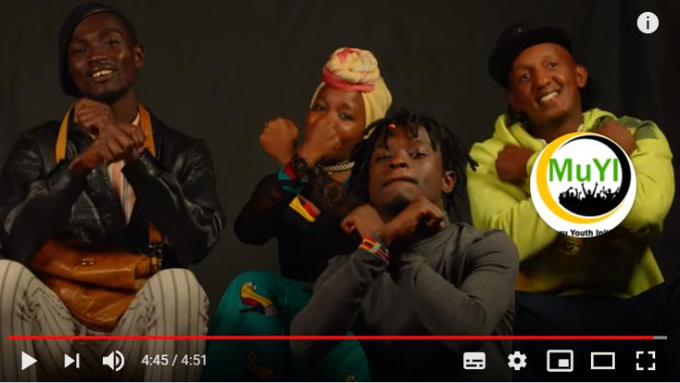
인식을 개선하기
Notes:
팬데믹 시기에 중요한 활동 중 하나는 코로나19에 대한 관심과 인식을 높여서 확산을 막을 수 있는 방법을 더욱 많은 사람들에게 가르쳐주는 것이었습니다.
노래와 춤이 이런 인식을 높이는 활동에 효과적으로 사용되었습니다. 무쿠루(Mukuru)는 케냐의 수도 나이로비에 있는 커다란 임시 거주 구역입니다. 이 곳에 사는 수 천 만 명의 사람들은 깨끗한 물과 위생 시설이 없는 작은 집에 삽니다. 무루쿠 지역의 젋은 뮤지션들이 팀을 결성해서 음악을 통해 코로나19와 싸우기로 결심했고, 무루쿠 유스 이니셔티브, 옥스팜, 그리고 다른 파트너 기관들과의 협력을 통해 무루쿠 지역 사람들이 코로나19에 대한 내용을 담은 노래를 만들었습니다. 비디오 썸네일을 클릭해서 그들의 음악을 들어보세요.
활동 제안
학생들에게 코로나19에 대한 자신만의 메시지를 담은 노래, 춤, 또는 다른 예술 활동을 해보도록 제안해 보세요.
비디오 출처: Mukuru Youth Initiative & Oxfam

Slide 18
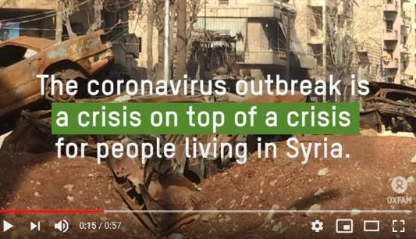
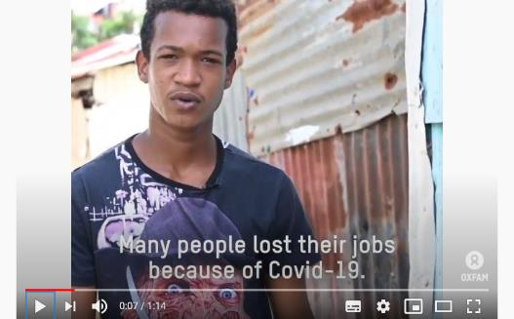
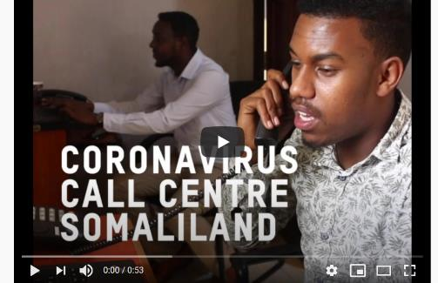
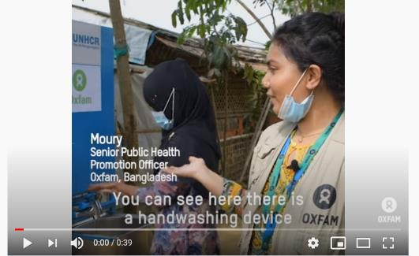
지역 커뮤니티와 함께하기
Notes:
옥스팜이 지역 사람들을 위해 파트너 기관들과 어떻게 힘을 합치고 어떤 지원을 펼치고 있는지 이 비디오들을 통해 확인해보세요.

Slide 19
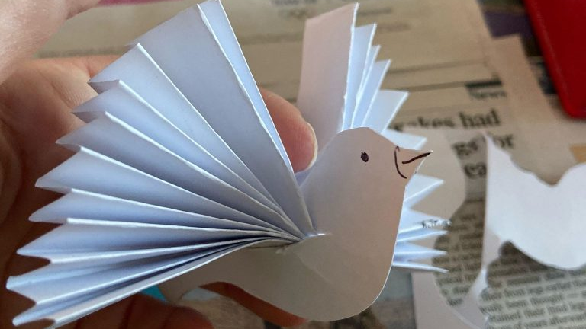
Notes:
팬데믹이 시작되기 전부터 이미 전 세계 거의 8천만 명이 넘는 사람들이 그들이 살던 집과 지역, 또는 가족들로부터 강제로 떠나 새로운 곳에 정착해야 했습니다. 그들이 떠나야 했던 이유는 대부분 분쟁으로 인해 살던 집이 파괴되고 병원이 무너져서 음식과 약을 구할 수 없기 때문이었습니다.
분쟁을 피해 도망친 사람들은 결국 가장 가난한 나라를 떠나 난민 캠프나 국내 실향민 캠프에 자리를 잡습니다. 난민 캠프에서는 사회적 거리두기를 할 수 있는 충분한 공간을 마련하기 어렵기 때문에 코로나 바이러스가 전파될 위험이 높습니다. 비누와 깨끗한 물과 같은 필수 요소들이 부족해서 250명이 수도꼭지 하나를 나눠서 쓰거나 한 사람 당 3.5평방 미터 정도 되는 공간에서 지냅니다. 이는 영국의 보통 화장실보다 작은 크기입니다.
점점 더 많은 사람들과 함께 옥스팜은 전 세계 모든 지역에서 전쟁을 중단하고 코로나19와 싸우는데 힘을 합칠 것을 요구하고 있습니다.
더 알아보기: https://actions.oxfam.org/great-britain/global-ceasefire/petition/
자료 출처: https://www.unhcr.org/globaltrends2019/
사진 설명: #GlobalCeasefire 캠페인과 #Doves4Peace 캠페인을 응원하는 비둘기
사진 출처: Susanna Griffiths

Slide 20
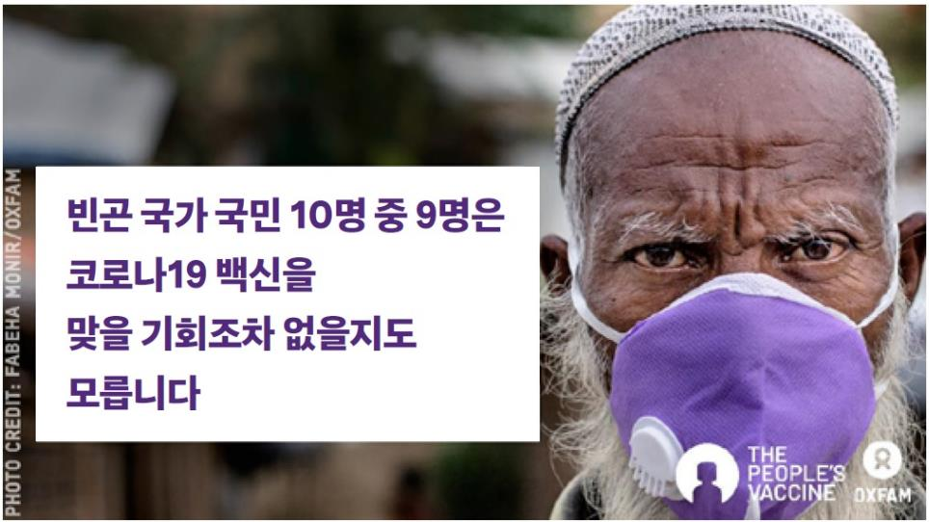
Notes:
또한 옥스팜은 전 세계 많은 사람들과 함께 ‘사람을 위한 백신(people’s vaccine)’, 즉 지구 상의 모든 사람들에게 공평하고 자유롭게 백신을 제공할 것을 요구하고 있습니다.
전 세계 인구의 13% 정도만 차지하는 고작 몇 개의 부유한 국가가 이미 코로나19 백신의 절반 이상을 사들였습니다.
게이츠 재단(the Gates Foundation)의 조사 결과에 따르면 그만큼의 백신을 개발하고 배포하려면 약 250억 달러가 필요한데, 옥스팜이 계산해보니 해당 비용은 전 세계 10대 제약회사가 단 4개월만에 벌어들일 수 있는 수입이었습니다.
더 알아보기: https://peoplesvaccine.org/
자료 출처: https://www.oxfam.org/en/blogs/people-over-profits-make-covid-19-medicines-and-vaccines-free-and-fair-all

Slide 21
나의 대응을 돌아보기

Slide 22
우리의 세상
나의 사회
나, 나의 가족 그리고 친구들
Notes:
나의 대응을 생각해볼 때, 나의 행동이 누구에게 영향을 줄 지 생각해보면 더 도움이 됩니다.

Slide 23
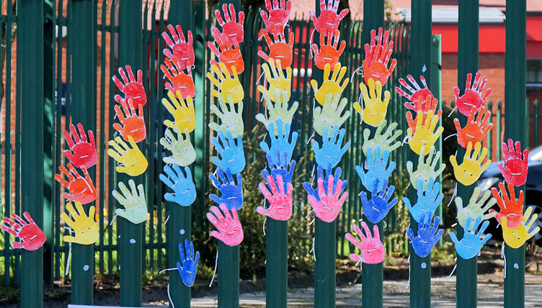
Notes:
반 친구들과 손으로 무지개 만들기 활동을 해보세요. 손을 따라 그린 다음 손 모양을 따라 코로나19에 어떻게 대응하고 싶은지 적거나 그려보세요.
사진 설명: 손으로 만든 무지개
사진 출처: © David Dixon: https://www.geograph.org.uk/photo/6450395 -
Licensed under CC-BY-SA/2.0.
*해당 자료는 교육 목적으로만 사용 가능하며, 교육 외 목적으로 무단 변형, 재편집 및 사용을 금지합니다.

